Slide 1
Computação Gráfica:
Métodos, Técnicas e Ferramentas para Visualização de Dados no Computador
Prof. Dr. rer.nat. Aldo von Wangenheim
Departamento de Informática e Estatística - INE/CTC/UFSC

Slide 2
Parte I: Computação Gráfica Básica
  Implementações em Smalltalk

Slide 3
Parte I: Computação Gráfica Básica
  Implementações em Smalltalk
1. Conceitos Básicos
O que é computação Gráfica ?
Frame Buffer
Display File
Viewport
Sistema de Coordenadas Normalizado (2D)
Transformação de Viewport (2D)

Slide 4
Parte I: Computação Gráfica Básica
  Implementações em Smalltalk
2. Sistema Básico em 2D
Display File para 2D
Sistema de Coordenadas Normalizado e Viewport em 2D
Transformação de Viewport em 2D
Display File simples em 2D

Slide 5
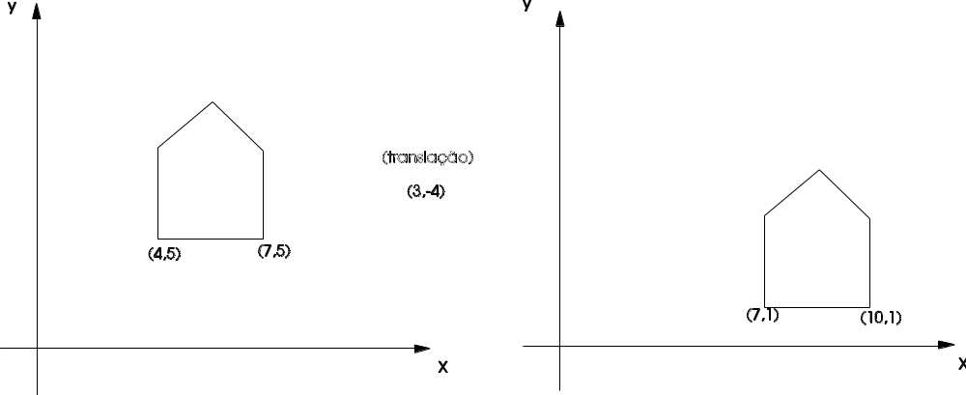
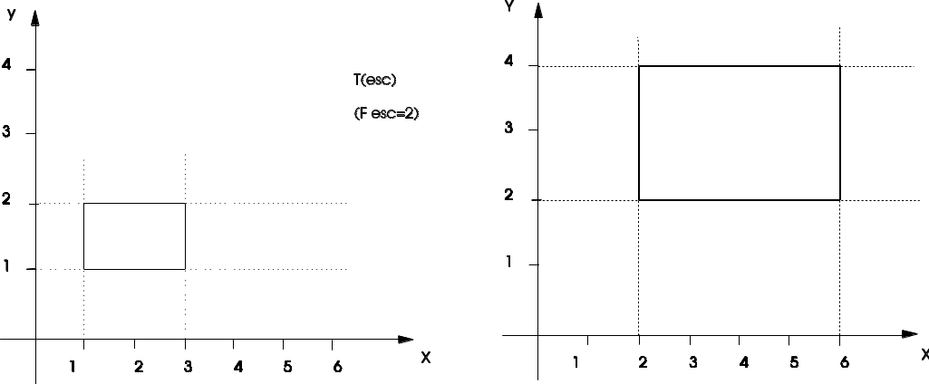
Parte I: Computação Gráfica Básica
  Implementações em Smalltalk
3. Operações Básicas em 2D
Translação 2D
Escalonamento 2D
Rotação 2D

Slide 6
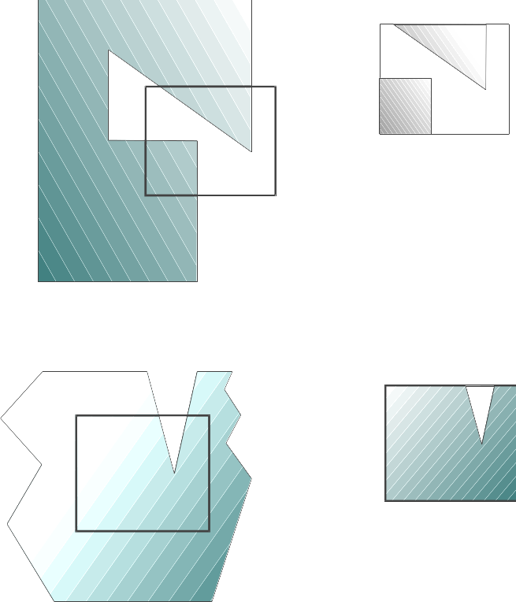
Parte I: Computação Gráfica Básica
  Implementações em Smalltalk
4. Clipping (Recorte)
Recorte de Pontos
Recorte de Linhas pela Equação Paramétrica da Reta
Algoritmo de Cohen-Sutherland
Algoritmo da Subdivisão do Ponto Médio
Recorte de Polígonos

Slide 7
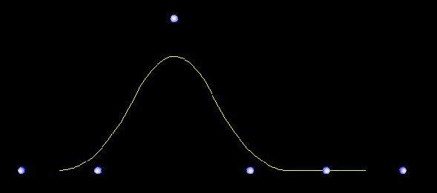
Parte I: Computação Gráfica Básica
  Implementações em Smalltalk
5. Curvas Paramétricas em 2D
Bézier
Hermite
Spline
Os Algoritmos Incrementais

Slide 8
Parte I: Computação Gráfica Básica
  Implementações em Smalltalk
6. Computação Gráfica 3D
Projeções Paralelas (Isométrica e Cavaleira)
Projeções em Perspectiva (Ponto de Fuga)
Volume de Coordenadas Normalizado e Plano de Projeção Normal x Viewport
Display File em 3D

Slide 9
Parte I: Computação Gráfica Básica
  Implementações em Smalltalk
7. Operações Básicas 3D
Translação e Escalonamento em 3D
Rotação em 3D (passos por eixo de rotação)
Rotação arbitrária em 3D

Slide 10
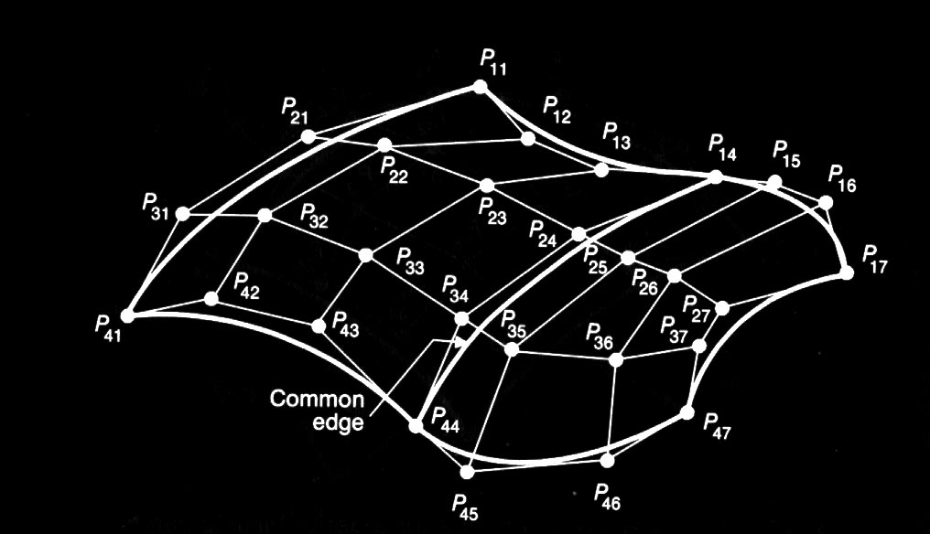
Parte I: Computação Gráfica Básica
  Implementações em Smalltalk
8. Superfícies Curvas Bicúbicas 3D
Superfícies de Bézier em 3D
B-Splines em 3D

Slide 11
Parte II: Computação Gráfica Avançada
  Implementações em C++

Slide 12
Parte II: Computação Gráfica Avançada
  Implementações em OpenGL
9. Introdução ao OpenGL
  Aspectos Básicos e Conceitos
  Exercícios
  Exemplos
10. Implementação de Aplicações utilizando Modelos Hierárquicos
  Modelos Hierárquicos em Computação Gráfica
  http://www.inf.ufsc.br/~awangenh/CG/toques.html
  Trabalho Final

Slide 13
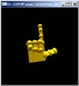
Modelos Hierárquicos

Slide 14
Modelos Hierárquicos: Trabalhos
Braço mecânico com uma mão que pega objetos de uma esteira rolante e os coloca em um cesto.
Robô humanóide ou ser humano que caminha e gesticula.
Réptil quadrúpede (movimentação de pernas cruzada - olhe um lagarto andando).
Mamífero quadrúpede (movimentação de pernas alternada - olhe um cavalo num filme de bangue-bangue).
Inseto de 6 patas (olhe uma barata andando)

Slide 15
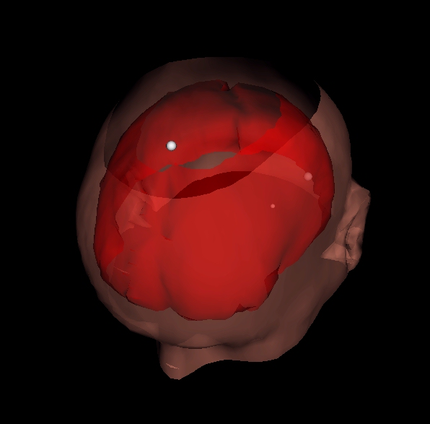
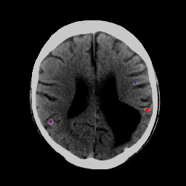
Projeto Cyclops
Identificação e Mensuração de Neurocisticercos

